Slide 1
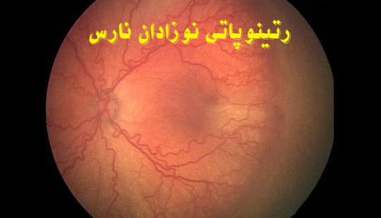
اهمیت پیگیری رتینوپاتی نوزادی ویژه کارکنان بخش بهداشت

Slide 2
منابع آموزشی:
آیین نامه اجرایی رتینوپاتی(وزارتی- سال94 ویرایش دوم)
کتاب راهنمای مراقبت از نوزاد نارس (چاپ انتشارات پژواک)

Slide 3
اهداف آموزشی:
توانمند سازی کارکنان بخش بهداشت در غربالگری نوزادان نیازمند جهت تشخیص ودرمان به موقع و پیشگیری از نابینایی
توانمند سازی والدین در مراقبت از نوزادن نارس
تعیین برنامه پیگیری

Slide 4
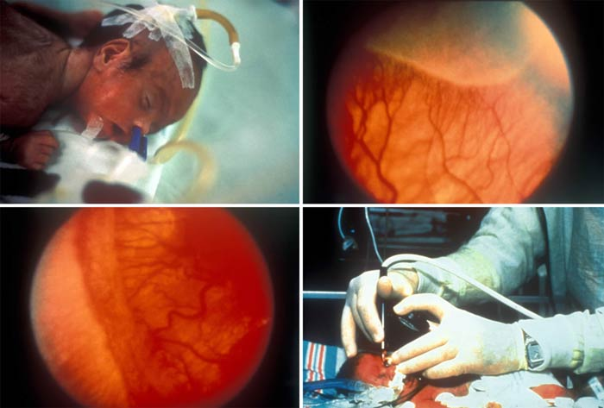

Slide 5
تعریف رتینوپاتی نارس:((ROP)) retinopathy of prematurity :
رتین به معنای شبکیه است و رتینوپاتی مشکلاتی است که به شبکیه چشم آسیب می رساند .
رتینوپاتی نارسی بیماری عروق شبکیه در نوزادان نارس است این بیماری در نوزادان نارس به علت اینکه عروق شبکیه آن‌ها کامل نشده، روی می‌دهد. عدم تکامل عروق شبکیه منجر به ایسکمی و به وجود آمدن عروق جدید و نابجا می‌گرددو می تواند به طيف وسيعي از اختلالات بینایی از نقائص جزئي قابل اصلاح در حدت بينائي، تا جدا شدن شبکيه و کوري منجر گردد.
در کودک نارس، عروق تغذیه کننده شبکیه کامل نیستند و هر چه کودک نارس تر و با وزن کمتر باشد، این نقص بیشتر است

Slide 6
تینوپاتی زودرس موجب می‌شود که رگ‌های خونی به صورت غیرعادی و راندمی (تصادفی) در چشم رشد پیدا کنند. این رگ‌های خونی غیرعادی بسیار مستعد پاره شدن و خونریزی هستند که این موضوع موجب زخم شدن شبکیه می‌شود. زمانی که این زخم‌ها خوب می‌شوند، جوش خوردگی آن‌ها موجب کشیدن شبکیه و جدا شدن آن از پشت چشم می‌شود.
از آنجایی که شبکیه یکی از اعضای حیاتی برای بینایی است، جدا شدن آن از پشت چشم موجب نابینا شدن می‌شود.

Slide 7
از هفته‌ی 16 بارداری، رگ‌های خونی از مرکز شبکیه شروع به رشد می‌کنند و سپس به سمت کناره‌های شبکیه گسترش پیدا کرده و در ماه هشتم بارداری به لبه‌های شبکیه می‌رسند. در کودکانی که زودتر از موعد به دنیا می‌آیند ممکن است رشد عادی رگ‌ها در شبکیه دچار اختلال شود و برخی رگ‌های خونی غیرطبیعی شروع به شکل‌گیری کنند. این رگ‌ها در ادامه پاره می‌شوند و خونریزی می‌کنند.

Slide 8
این بیماری در اغلب موارد قابل پیشگیری و در صورت تشخیص به موقع ، قابل درمان است و در صورت عدم تشخیص به موقع، بیماری پیشرونده بوده و به سرعت منجر به نابینایی می گردد.
نکته:
همه کودکان نارس به رتینوپاتی مبتلا نمی شوند.
همه کودکانی که به رتینوپاتی مبتلا می‌شوند نیاز به درمان ندارند.
اما همه کودکان نارس تا کامل شدن عروق شبکیه و از بین رفتن خطر رتینوپاتی باید به طور کامل تحت نظر باشند.

Slide 9
اقدامات درمانی در مراحل اولیه بیماری اثر بخش تر است.
در مراحل انتهایی بیماری درمان بسیار مشکل و در بعضی موارد غیر ممکن می باشد وهزینه های درمانی که به خانواده تحمیل می گردد، 10- 8 برابر درمانی است که در مراحل ابتدایی و به موقع انجام گردد.

Slide 10
با توجه به هزینه های سنگین اقتصادی، اجتماعی و درمانی این بیماری ، با سرمایه گذاری در برنامه های علمی و مدون غربالگری می توان شیوع این بیماری را به حداقل رسانید

Slide 11
با توجه به افزایش شانس بقا نوزادان نارس ، تعداد نوزادان مبتلا به رتينوپاتي نارسي افزایش خواهد یافت مگر آنکه در زمینه پیشگیری از بیماری اقدامات جدی صورت گیرد.
كشورهاي ثروتمند توانسته اند شيوع ROP را كنترل كنند؛ در كشورهاي فقيرتر نيز ROP به علت اينكه توانايي زنده نگه داشتن نوزاد نارس را ندارند؛ مسئله مهمي نمي باشد در واقع ROP در كشورهاي در حال توسعه است كه به صورت اپيدمي ديده مي شود

Slide 12
شیوع و شدت رتينوپاتي نارسي با کاهش سن حاملگي و وزن هنگام تولد نوزاد افزايش مي يابد.
حدود 60-30% نوزادان با وزن تولد کمتر از 1500 گرم دچار درجاتي از رتينوپاتي نارسي مي شوند و حدود 10% به درجات شدید پیشرفت می کنند.

Slide 13
درجه بندی رتینوپاتی :
رتینوپاتی دارای پنج مرحله است:
مرحله اول: تعداد بسیار کمی رگ‌های خونی غیرطبیعی در چشم هستند.
مرحله دوم: تعداد رگ‌های خونی متوسط است.
مرحله سوم: رشد رگ‌های خونی در شبکیه شدید است.
مرحله چهارم: رشد رگ‌های خونی شدید است و شبکیه نیز به طور جزئی از پشت چشم جدا شده است.
مرحله پنجم: شبکیه به طور کامل از پشت چشم جدا شده.

Slide 14
سلامت و تکامل دوران ابتدای کودکی شامل حیطه های فیزیکی، اجتماعی/احساسی و حیطه های ارتباطی/شناختی اثر تعیین کننده ای بر فرصت های آتی زندگی و سلامتی فرد خواهد گذاشت .
برنامه مراقبت رتینوپاتی نارسی یک رویکرد نظام مند برای جمع آوری و سازماندهی اطلاعات، تعیین اولویت ها و انجام مراقبت ها و مداخلات مناسب برای نوزادان بستری در بخش مراقبت ویژه/تخصصی نوزادان است .

Slide 15
غربالگری رتینوپاتی نارسی
بر اساس آخرین شواهد ملی ، نوزادان با سن حاملگی کمتر از 34هفته ( 33هفته و 6روز یا کمتر) و یا وزن تولد 2000 گرم یا کمتر ، می بایست از نظرتینوپاتی نار سی غربالگری شوند .
Notes:
در کشور امریکا سن کمتر از 30 هفته و در انگلستان سن کمتر از 32 هفته معیار اولین معاینه است

Slide 16
همچنین همه نوزادانی که مسیر درمانی پیچیده ای را در بخش مراقبتهای ویژه داشته اند و بر اساس نظر پزشک متخصص نیاز به غربالگری رتینوپاتی دارند باید تحت معاینات غربالگری قرار گیرند.

Slide 17
سن اولین نوبت معاینه چشم

Slide 18
زمان بروز رتینوپاتی نارسی شدید با سن اصلاح شده نوزاد(مجموع سن حاملگی و هفته های پس از تولد ) ارتباط بیشتری دارد
نوزادانی که با سن حاملگی کمتری متولد می شوند، زمان بیشتری طول می کشد تا ابتلا به رتینوپاتی نار سی شدید رانشان دهند.
نوزادان متولد شده با سن حاملگی 27هفته یا بیشتر ، می بایست 4هفته پس از تولد معاینه و غربالگری شوند.

Slide 19
جدول سن نوزاد در اولین نوبت معاینه چشم
زمان اولین معاینه پس از تولد | سن حاملگی در زمان تولد (هفته)
9 هفته پس از تولد (63 روزگی) | 22
8 هفته پس از تولد(56 روزگی) | 23
7 هفته پس از تولد(49 روزگی) | 24
6 هفته پس از تولد(42 روزگی) | 25
5 هفته پس از تولد (35 روزگی) | 26
4 هفته پس از تولد (28 روزگی) | 27 و بیشتر

Slide 20
پیگیری
پيگيري اين نوزادان بسته به شدت علائم هر 1 تا 3 هفته يك بار انجام ميشوداگررگسازي شبكيه كامل شده باشد، نياز به پيگيري هفتگي نيست.
نوزادان نارس بايد هر 6 ماه تا 3 سال وبعد از آن سالانه معاينه شوند.

Slide 21
در نوزاد بستری ، غربالگری بر بالین نوزاد انجام می پذیرد و انجام معاینه و غربالگری پس از ترخیص نوزاد از بیمارستان با مراجعه والدین به مراکز رتینوپاتی و منوط به داشتن معرفی نامه پزشک متخصص اطفال (بیمارستانی که نوزادمتولد شده) میباشد.
معاینات توسط یک چشم پزشک که در معاینه شبکیه تبحر دارد (دوره آموزشی مربوطه را گذرانده) انجام میگردد.
در مواردی ممکن است چشم پزشک با لیزر درمانی و یا تزریق دارو در عروق داخل چشم نوزاد را درمان کند.
این درمانها معمولا در اتاق عمل انجام شده و ممکن است نیاز به بیهوشی داشته باشد.
تاریخ مراجعه بعدی توسط چشم پزشک تعیین میگردد و توسط پرستار کلینیک چشم به والدین اعلام میگردد.

Slide 22
معرفی گردش کار کارکنان بخش بهداشت در پیگیری غربالگری رتینوپاتی
مراقب سلامت /بهورز:
شناسایی نوزادان نارس متولد شده واجد شرایط غربالگری (از نظر سن حاملگی و وزن تولد) توسط مراقب سلامت / بهورز
پیگیری انجام /عدم انجام اولین نوبت معاینه چشم نوزاد
هماهنگی با کارشناس کودکان ستاد شهرستان در مورد نوزاد شناسایی شده
مشاوره و اموزش مناسب به والدین در خصوص تاریخ نوبت بعدی معاینه

Slide 23
کارشناس نوزادان بخش بهداشت در شهرستان :
تعامل مستمر با مسئول بخش نوزادان (در بیمارستانهای تابعه همان شهرستان )در خصوص لیست نوزادان نارس قبل از ترخیص
تعامل مستمر با پرستار کلینیک چشم در خصوص نوبت گیری برای معاینات بعدی
نظارت بر روند دریافت معاینات مستمر هر نوزاد تا اتمام دوره درمان (تکمیل فرم اکسل پیگیری رتینوپاتی نوزادان)

Slide 24
ردیف | نام نام خانوادگی مادر | کد ملی مادر | تاریخ تولد نوزاد | سن حاملگی در بدو تولد (هفته) | وزن تولد (گرم) | نام بیمارستان که نوزاد بستری بود | شهرستان محل سکونت | تاریخ اولین نوبت داده شده ویزیت ROP | تاریخ انجام | تاریخ دومین نوبت داده شده ویزیت ROP | تاریخ انجام | تاریخ سومین نوبت داده شده ویزیت ROP | تاریخ انجام | تاریخ چهارمین نوبت داده شده ویزیت ROP | تاریخ انجام
1
2
3
4

